Slide 1

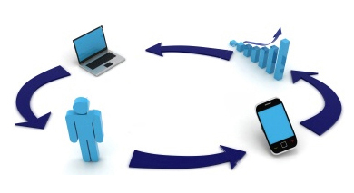

第五篇
研究进展
射频识别技术
原理、协议及系统设计

Slide 2
射频识别技术
第
十
二
章
基于RFID的移动行为
识别
研究
原理、协议及系统设计

Slide 3
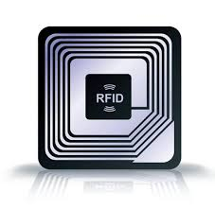
本章内容
12.1 移动行为识别概述
12.2 传统的移动行为识别机制
12.3 基于RFID机制的移动行为识别

Slide 4

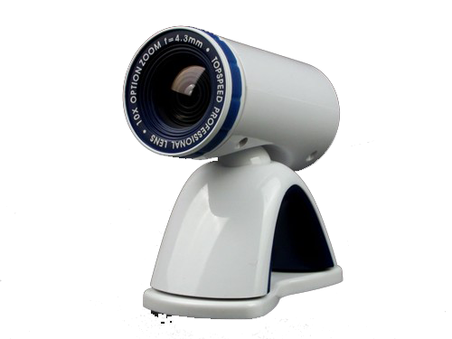
12.1 移动行为识别概述
RFID行为识别
Tag
Tag
Tag
Tag
Tag
Tag
摄像头行为识别

Slide 5
12.1 移动行为识别概述
人力成本
伪造信息
RFID行为识别
环境部署
隐私保护
摄像头行为识别

Slide 6
12.2 传统的移动行为识别机制
保护隐私
隐式马尔科夫
光谱分析
基于传感器
卡尔曼滤镜
基于可视化
不易部署
环境干扰
功能单一

Slide 7
12.2 传统的移动行为识别机制
 | 优点 | 缺点
基于可视化工具的识别方法 | 软件方法实现，系统实现整体较容易。 | 不易实际部署；容易影响场景内用户的隐私。
基于传感器的识别方法 | 针对性的感知用户行为数据，不易引起隐私问题。 | 功能单一，拓展性不强。

Slide 8
12.3 基于RFID机制的移动行为识别
Tag
Tag
Tag
Tag
Tag
Tag
Tag Free

Slide 9
12.3.1 非绑定式智能感知方法的分类
1、基于信号特征变化的非绑定式感知方法
2、基于标签间相互干扰的非绑定式感知
3、基于空间中已部署标签阵列或参考标签的非绑定式感知

Slide 10
12.3.1 非绑定式智能感知方法的分类
1、基于信号特征变化的非绑定式感知方法
利用信号变化趋势的无源感知
利用信号状态转变的无源感知
反射
人体对信号连续性影响
与距离有关

Slide 11
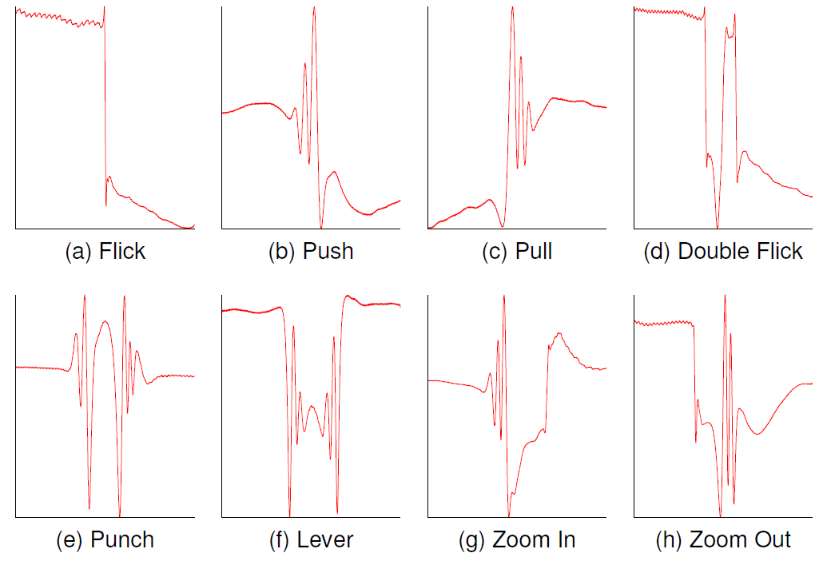
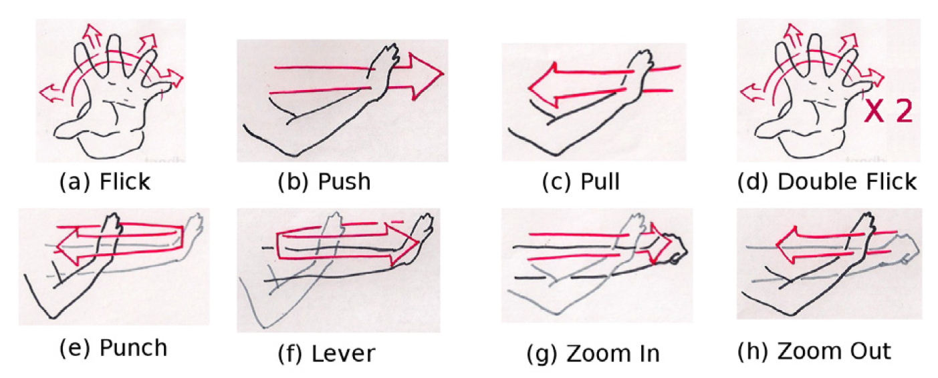
12.3.1 非绑定式智能感知方法的分类
1、基于信号特征变化的非绑定式感知方法
利用信号变化趋势的无源感知
利用信号状态转变的无源感知
AllSee

Slide 12
12.3.1 非绑定式智能感知方法的分类
1、基于信号特征变化的非绑定式感知方法
利用信号变化趋势的无源感知
利用信号状态转变的无源感知
人体对标签状态的影响
状态转变

Slide 13
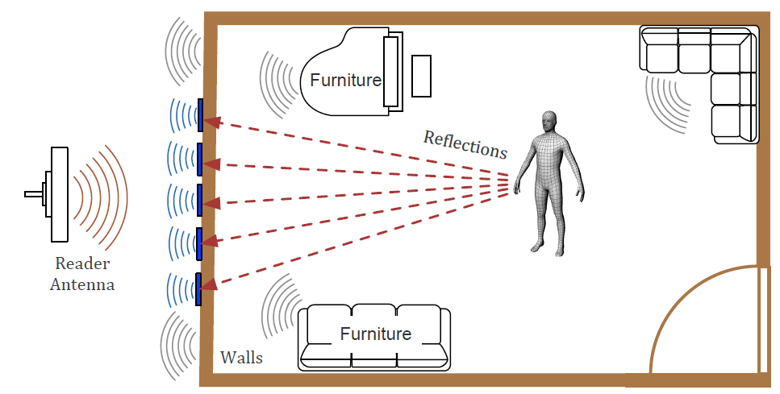
12.3.1 非绑定式智能感知方法的分类
1、基于信号特征变化的非绑定式感知方法
利用信号变化趋势的无源感知
利用信号状态转变的无源感知
Tader

Slide 14
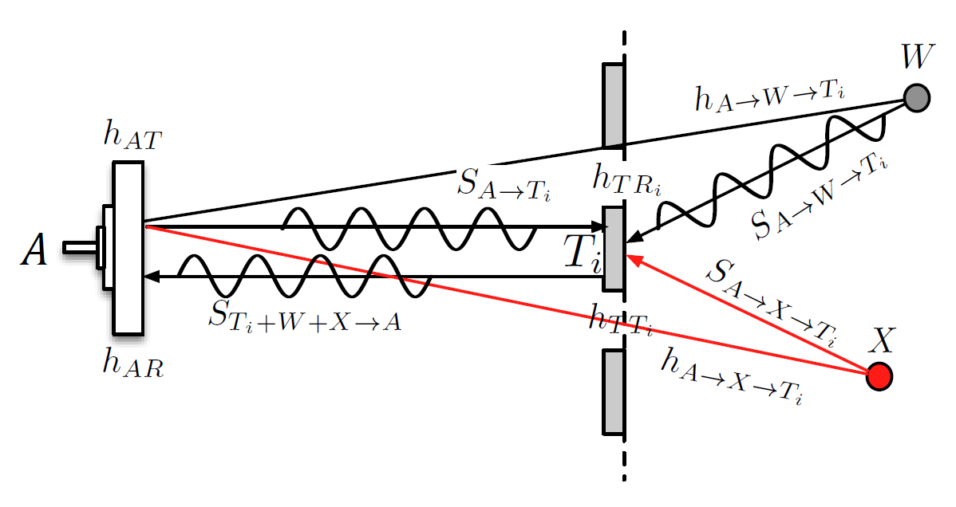
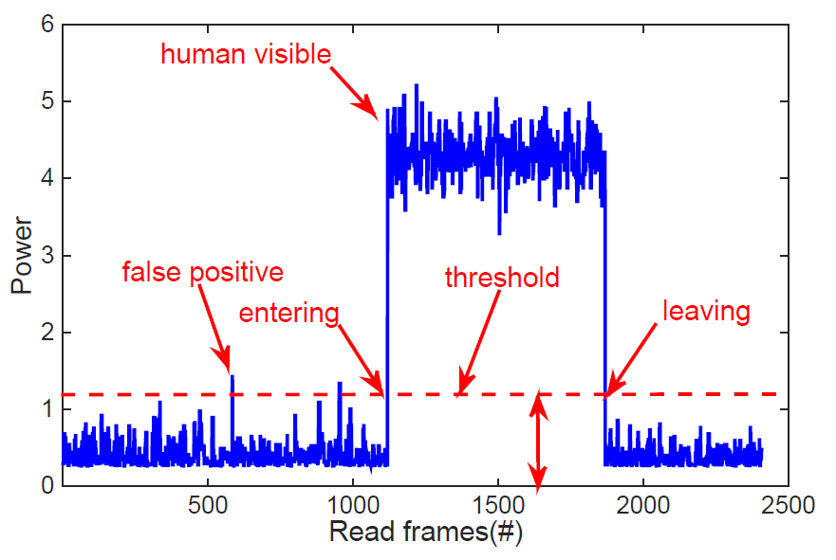
12.3.1 非绑定式智能感知方法的分类
1、基于信号特征变化的非绑定式感知方法
利用信号变化趋势的无源感知
利用信号状态转变的无源感知
Tader

Slide 15
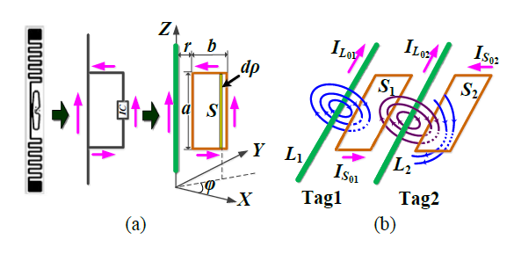
12.3.1 非绑定式智能感知方法的分类
2、基于标签间相互干扰的非绑定式感知
Twins

Slide 16
12.3.1 非绑定式智能感知方法的分类
3、基于空间中已部署标签阵列或参考标签的非绑定式感知
部署位置已知的参考标签
基于距离远近对标签影响的大小
待测目标的运动感知
临近标签受干扰状况相似

Slide 17
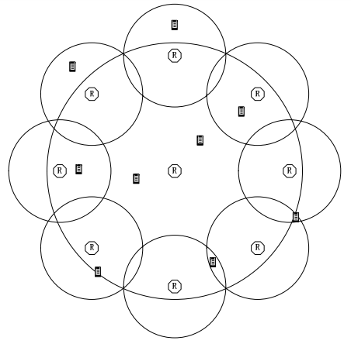
12.3.1 非绑定式智能感知方法的分类
3、基于空间中已部署标签阵列或参考标签的非绑定式感知
LANDMARC

Slide 18
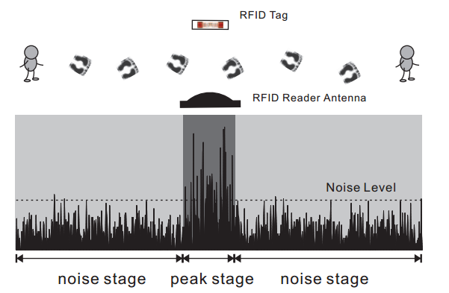
12.3.1 非绑定式智能感知方法的分类
3、基于空间中已部署标签阵列或参考标签的非绑定式感知
RollCaller

Slide 19
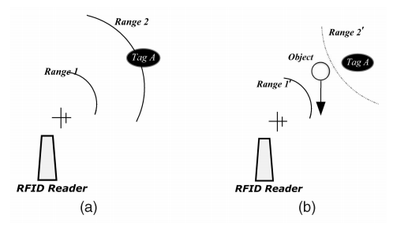
12.3.1 非绑定式智能感知方法的分类
TASA
无遮挡：阅读器读取范围可以满足标签读取需求
遮挡： 阅读器读取范围改变，标签无法被阅读
Zhang D, Zhou J, Guo M, et al. TASA: Tag-free activity sensing using RFID tag arrays[J]. Parallel and Distributed Systems, IEEE Transactions on, 2011, 22(4): 558-570.

Slide 20
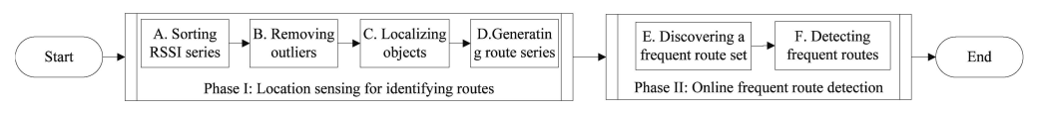
12.3.1 非绑定式智能感知方法的分类
TASA
对位置信息进行定位，以达到检测对象物体的运动轨迹
通过在线数据库的方式，对常有的运动轨迹模式进行创建以及匹配

Slide 21
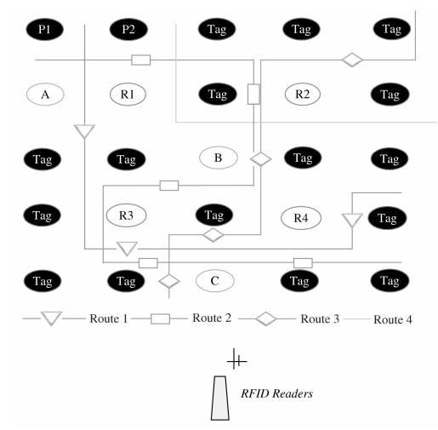
12.3.1 非绑定式智能感知方法的分类
TASA移动行为识别场景

Slide 22
12.3.2 面临的挑战
RFID系统
射频
目标行为
人体对信号影响
系统配置简单
RSSI稳定性问题
价格低廉
环境干扰问题

Slide 23
12.3.3 未来研究方向
基于RFID技术的移动行为识别技术
多目标感知
全方位行为感知
去环境依赖性

